Slide 1
Разработка базы данных соревновательной игры
Министерство науки и высшего образования Российской Федерации
Федеральное государственное бюджетное образовательное учреждение
высшего образования
«Московский государственный технический университет
имени Н.Э. Баумана
(национальный исследовательский университет)»
(МГТУ им. Н.Э. Баумана)
Студент: Прошин Илья Дмитриевич, ИУ7-61Б
Руководитель: Волкова Лилия Леонидовна
2025г.

Slide 2
Постановка задачи
Целью курсовой работы является разработка базы данных соревновательной игры.
Для достижения поставленной цели необходимо решить следующие задачи:
формализовать соревновательную игру, провести анализ существующих решений, формализовать сущности базы данных;
формализовать сущности базы данных, спроектировать архитектуру базы данных и ограничения целостности;
спроектировать процедуру выдачи наград;
описать интерфейс доступа к базе данных; выбрать средства реализации базы данных и приложения; реализовать базу данных и приложение;
описать методы тестирования разработанного функционала и разработать тесты для проверки корректности работы приложения;
исследовать зависимость времени выдачи наград от количества вознаграждаемых игроков в двух случаях: при помощи хранимой процедуры и при помощи обычных запросов.

Slide 3
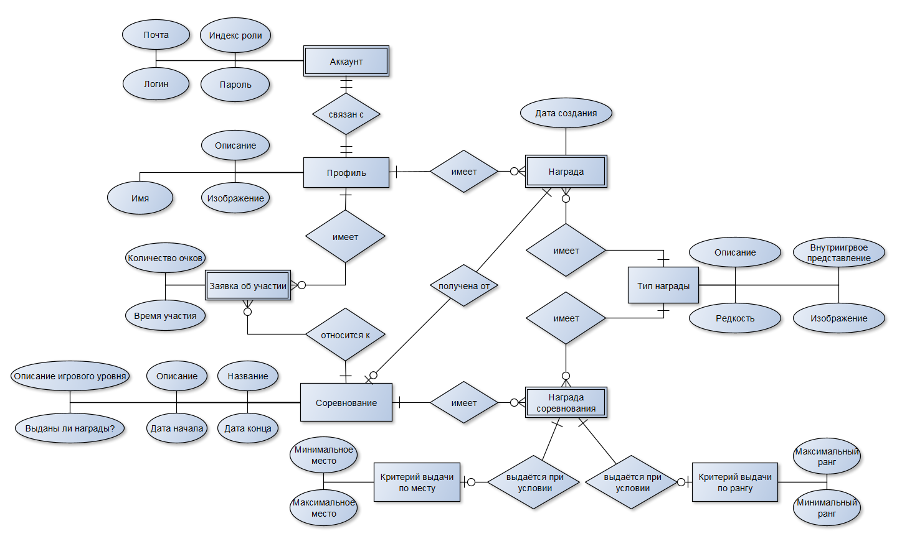
ER-модель

Slide 4
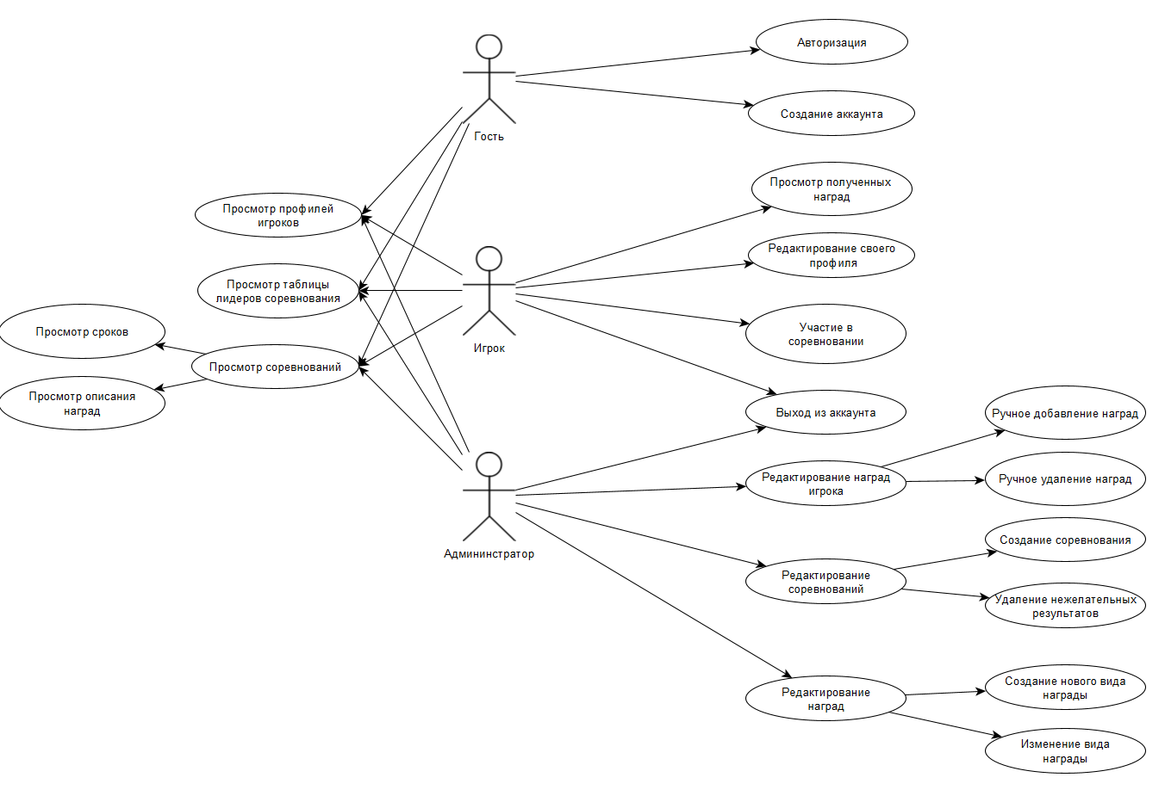
Диаграмма вариантов использования

Slide 5
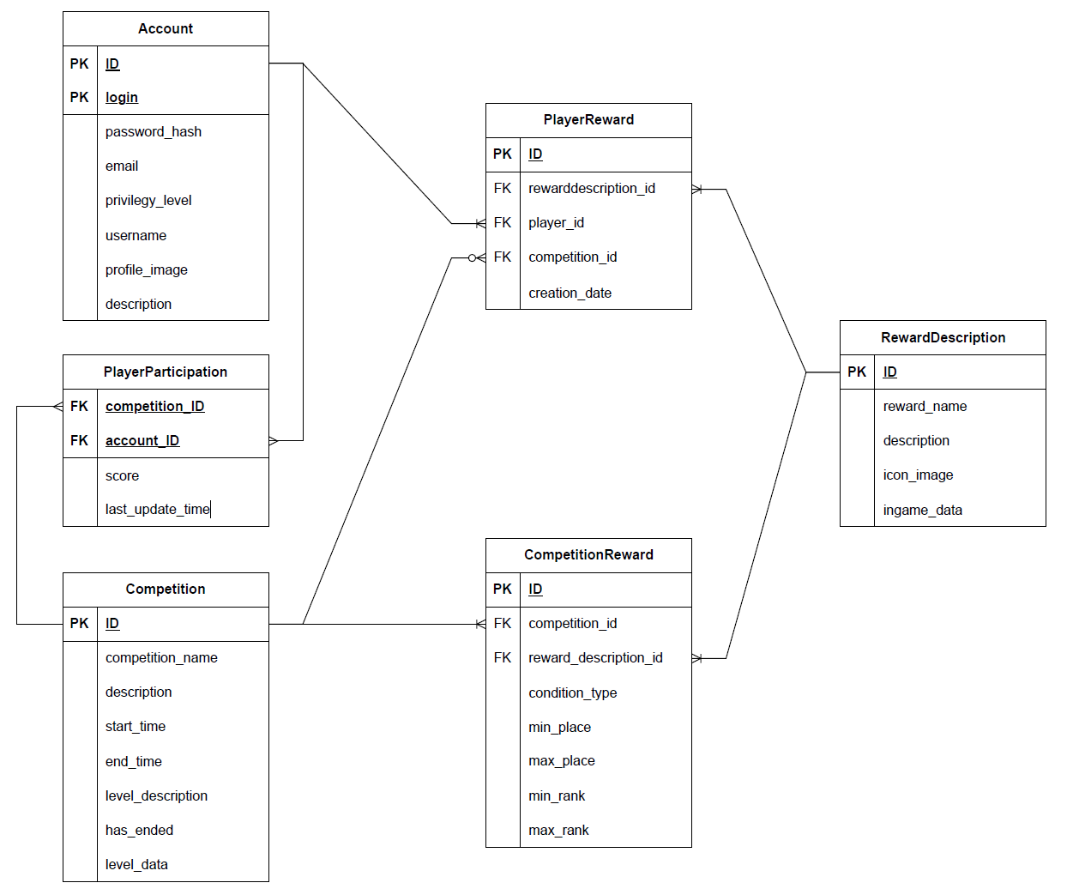
Диаграмма БД

Slide 6
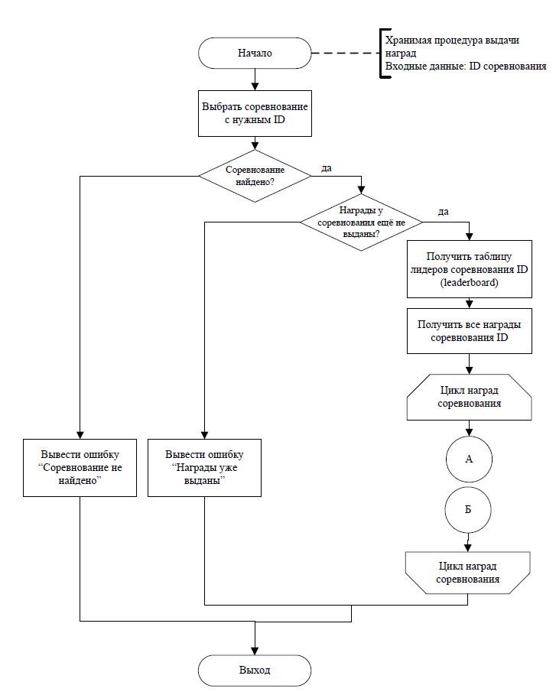
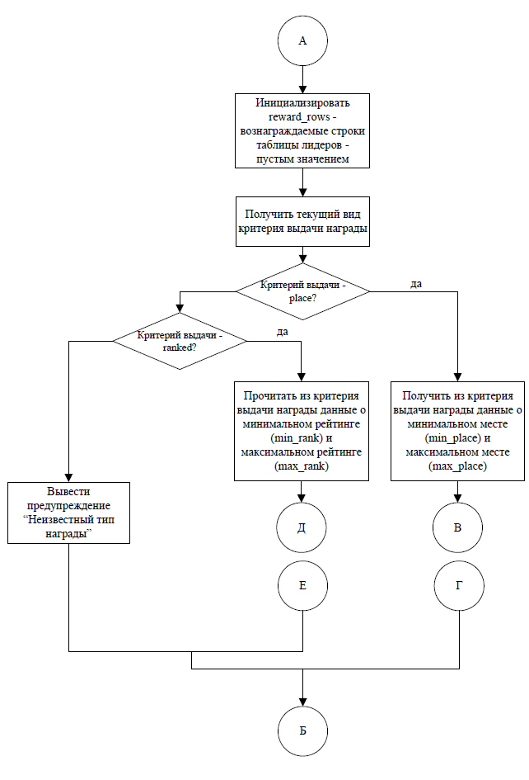
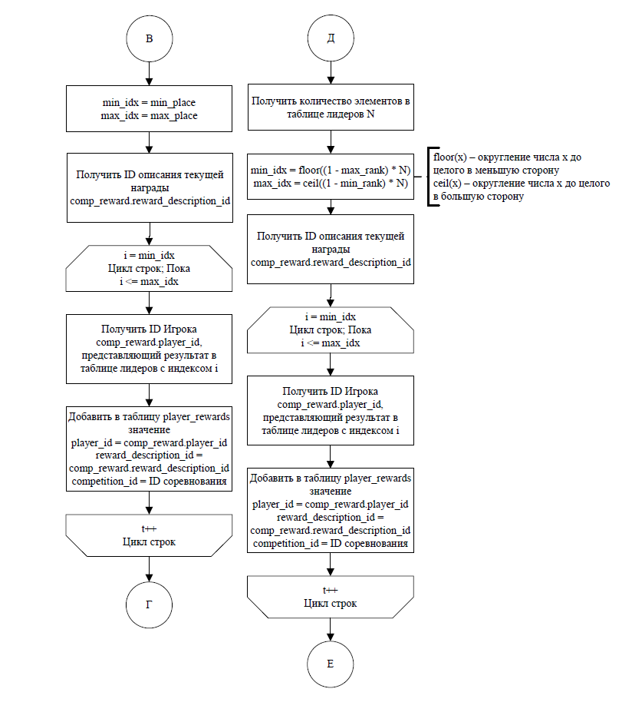
Схема хранимой процедуры выдачи наград

Slide 7
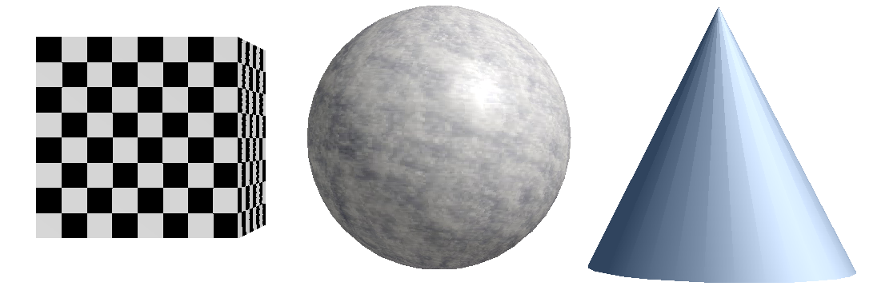
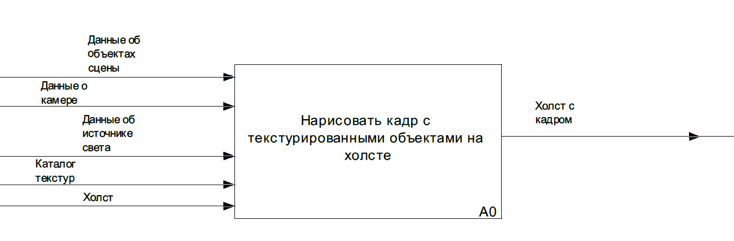
Формализация задачи
Объекты сцены:
Параллелепипед
Сфера
Конус
Источник света, камера находятся в сцене в единственном экземпляре
Создание текстур:
Шахматная доска
Изображение
Один цвет

Slide 8
Средства реализации
Язык: C#;
Фреймворк: ASP.NET 8.0
Сторонние библиотеки:
Quartz.NET для хранения и выполнения отложенных задач
Magick.NET для обработки изображений
Среда разработки: Microsoft Visual Studio.

Slide 9
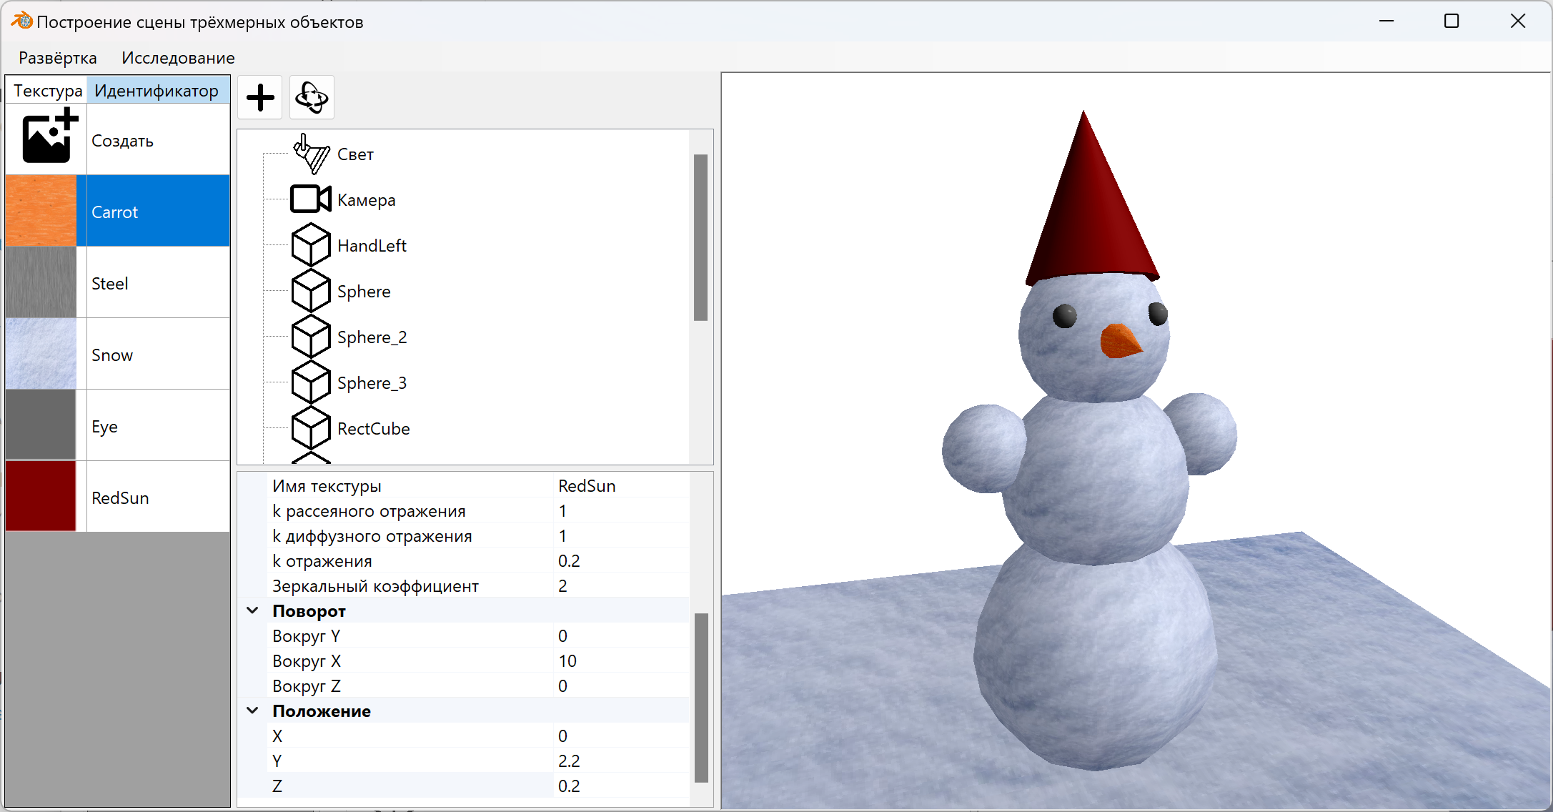
Примеры работы?

Slide 10


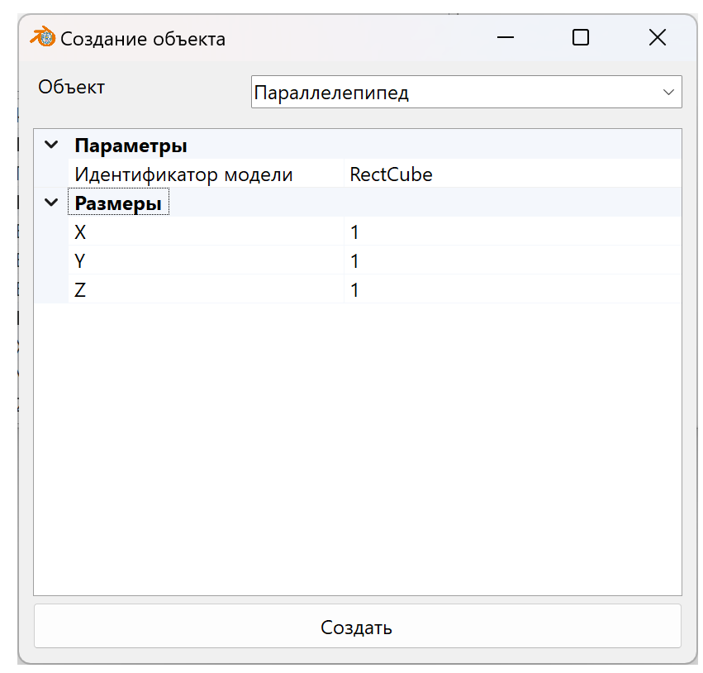

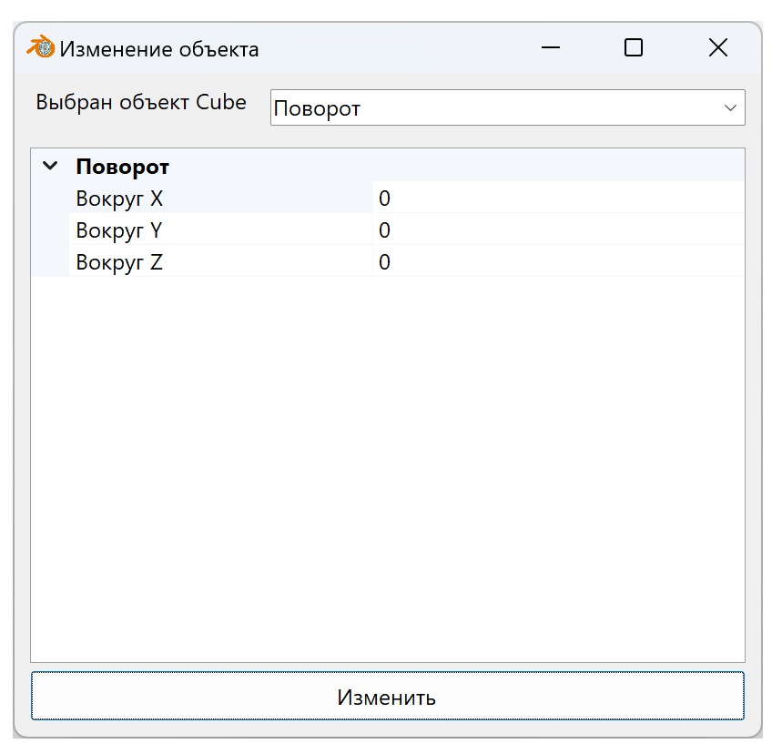
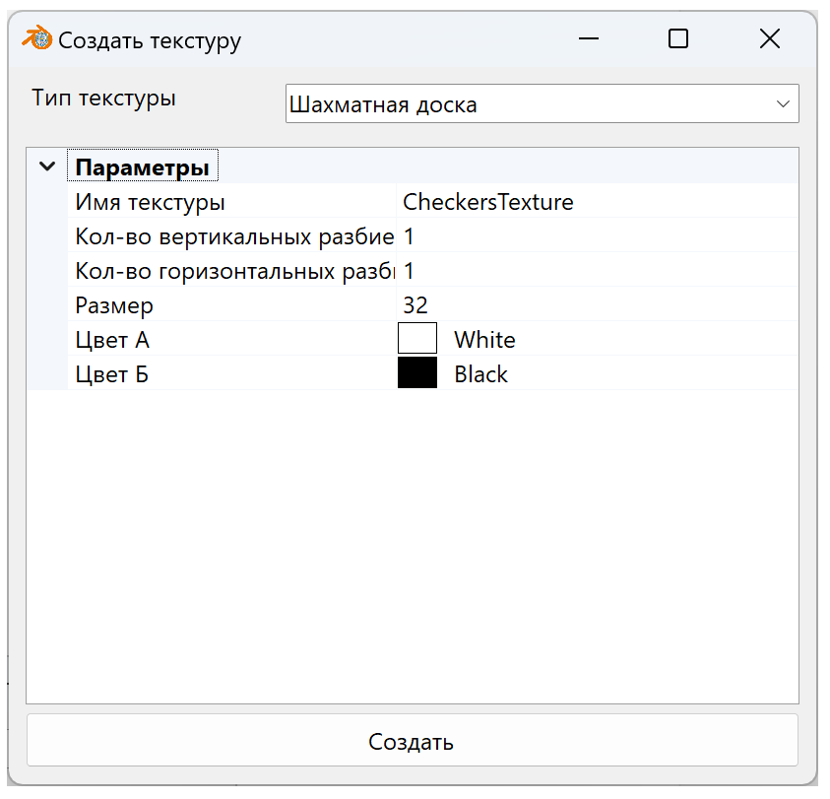
Графический интерфейс
Создать объект
Создание текстуры
Изменение объекта

Slide 11
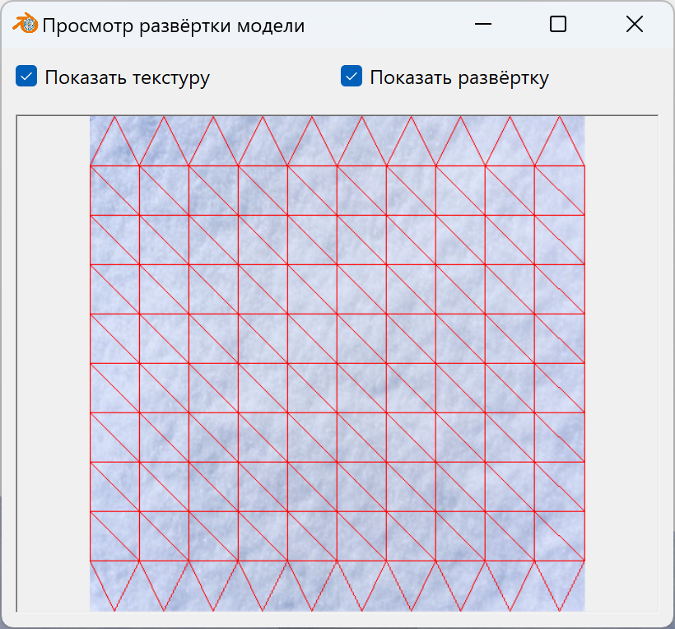
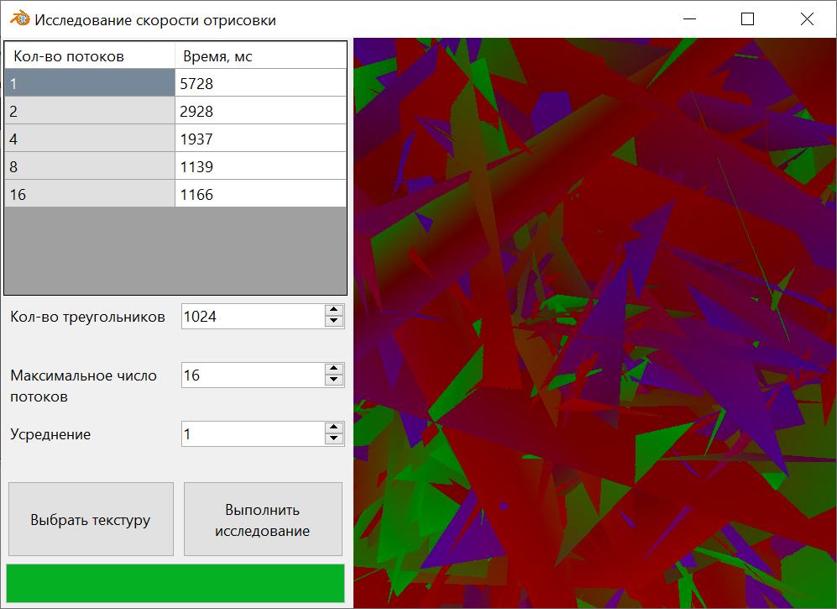
Графический интерфейс

Slide 12
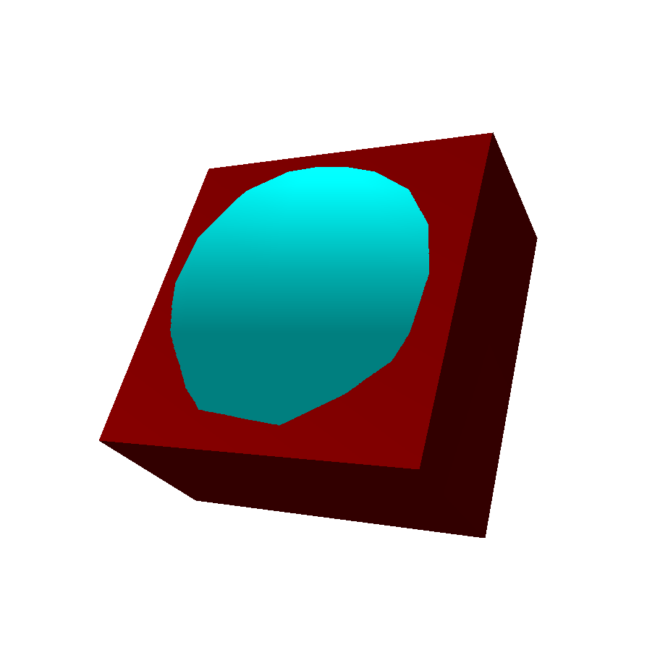
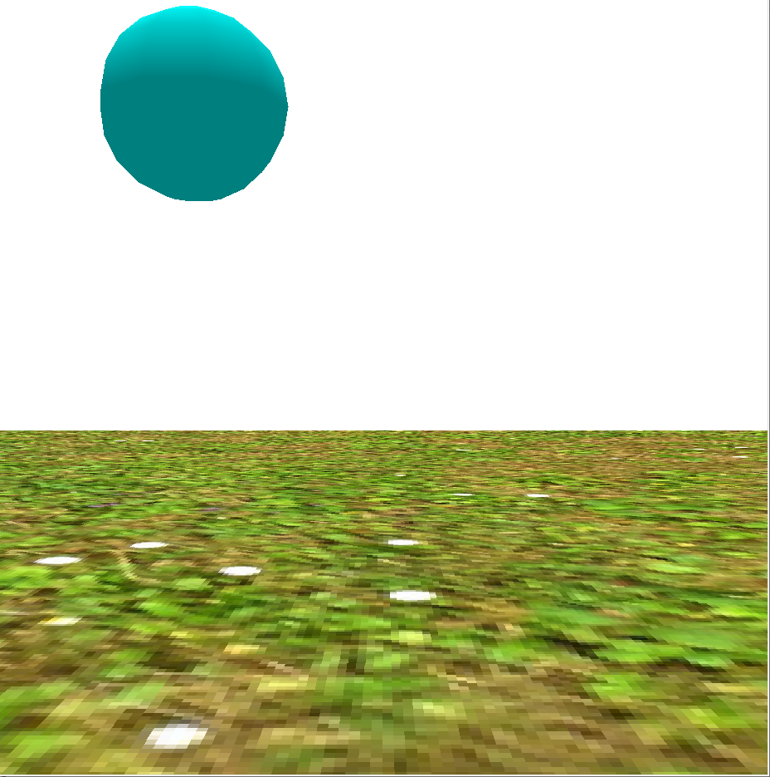
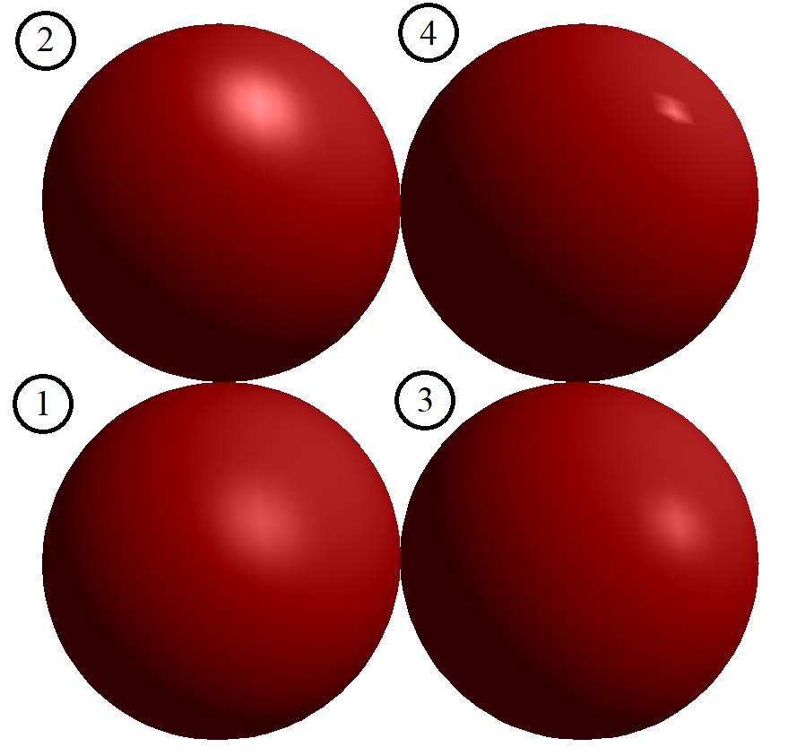
Тестирование
Пересечение объектов
Масштабирование
Зеркальные коэффициенты
Свойства материалов

Slide 13
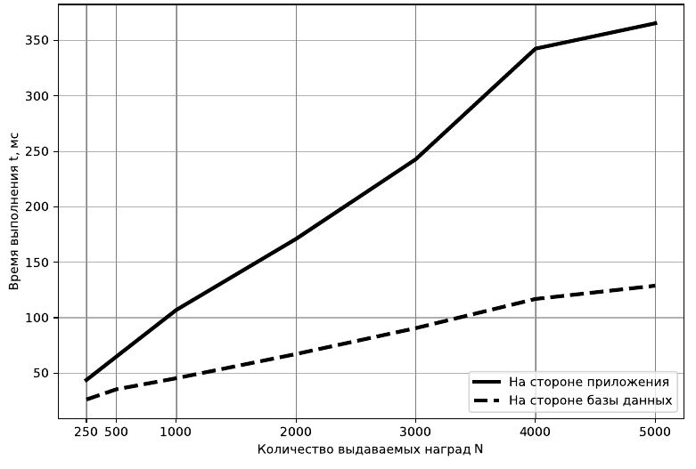
Исследование
10 вариантов данных для каждой точки
Усреднение на 30 повторениях
Цель исследования - сравнить зависимость времени выдачи наград от количества вознаграждаемых игроков в двух случаях: при помощи хранимой процедуры и при помощи обычных запросов.
Характеристики ЭВМ:
процессор: Intel(R) Core(TM) i7-7700K 4.20 ГГц 4.20 ГГц.
объём оперативной памяти: 32 ГБ

Slide 14
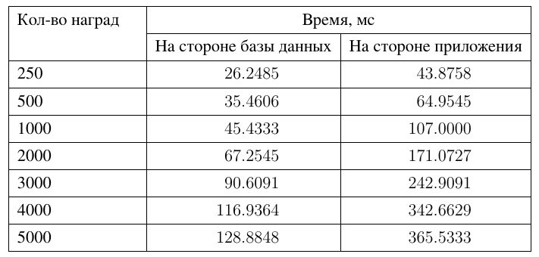
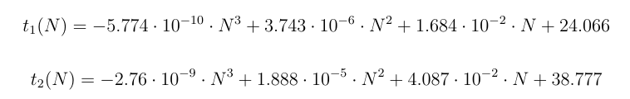
Исследование
По данным исследования методом наименьших квадратов построены полиномы 3 степени:
По результатам исследования, время работы на стороне СУБД меньше, чем время работы на стороне приложения.
При этом, линейный коэфф-ициент роста времени на сто-роне приложения в 2.427 раза больше, чем на стороне сервера.

Slide 15
Заключение
Были выполнены следующие задачи:
формализовать соревновательную игру, провести анализ существующих решений, формализовать сущности базы данных;
формализовать сущности базы данных, спроектировать архитектуру базы данных и ограничения целостности;
спроектировать процедуру выдачи наград;
описать интерфейс доступа к базе данных; выбрать средства реализации базы данных и приложения; реализовать базу данных и приложение;
описать методы тестирования разработанного функционала и разработать тесты для проверки корректности работы приложения;
исследовать зависимость времени выдачи наград от количества вознаграждаемых игроков в двух случаях: при помощи хранимой процедуры и при помощи обычных запросов.
Поставленные задачи выполнены. Цель работы достигнута.

